Slide 1
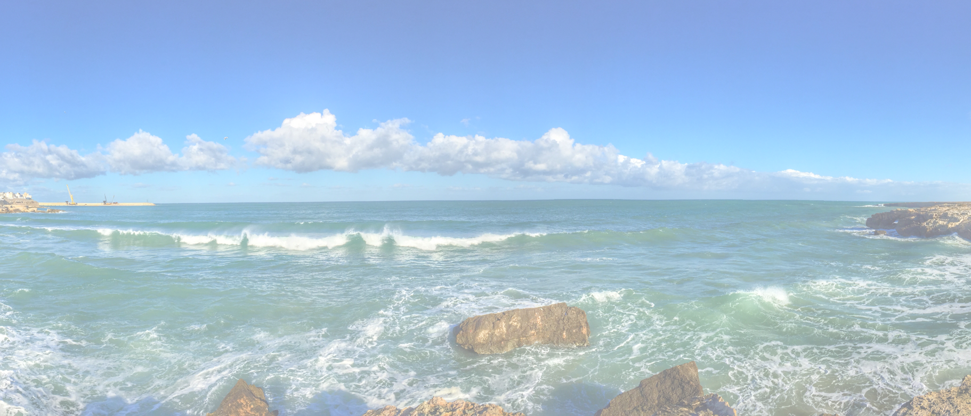
Waarde Propositie <onderwerp>

Slide 2
Waarde Propositie <onderwerp>
Voor
[klant segment]
Lering:
Wij namen aan dat
…
gebaseerd op …
wij…
Later leerden wij dat..
Vandaar dat wij …
Wie
[uitspraak van behoefte of kans]
Onze
[naam van product of dienst]
Is
[product categorie]
Die
[beschrijving voordeel]
5-8-2021
Hans Rood
https://www.redharbour.nl/Value-Proposition-NL/
2
Notes:
describe and update your persona canvas What has changed based on the learnings?

